Slide 1
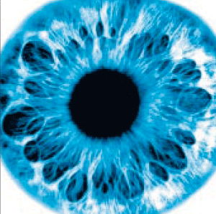
Het Oog

Slide 2
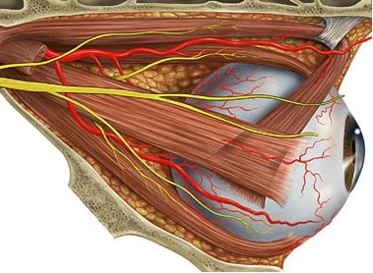
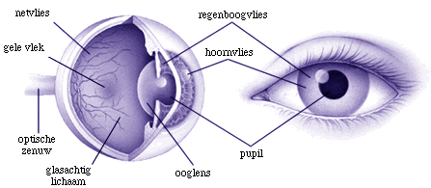
De bouw van het oog

Slide 3
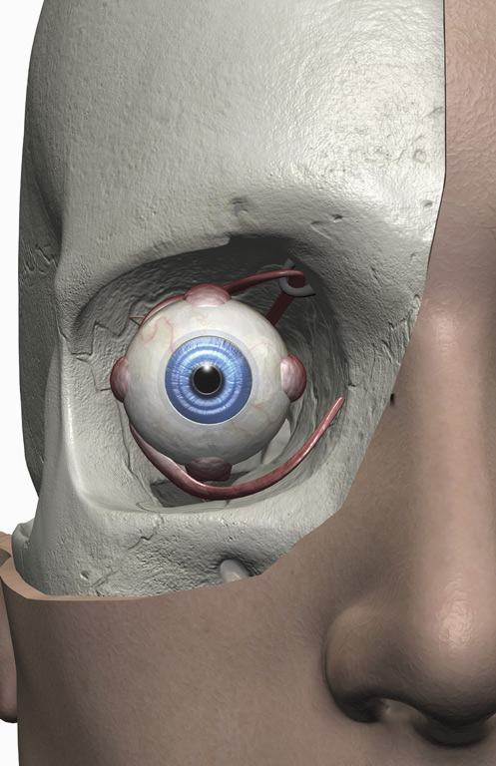
Bouw van het oog
Beschermende delen rond het oog
Oogkas
Vetkussen
Wenkbrauwen
Oogleden
Wimpers
Traanvocht

Slide 4
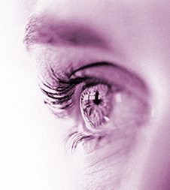
Bescherming
Oogkas beschermt tegen trauma
Oog is ingebed in vetweefsel dat tegen schokken beschermt
Wenkbrauwen zorgen ervoor dat er geen zweet of ander vocht de ogen in loopt
Wimpers beschermen de ogen tegen vuiltjes en fel licht

Slide 5
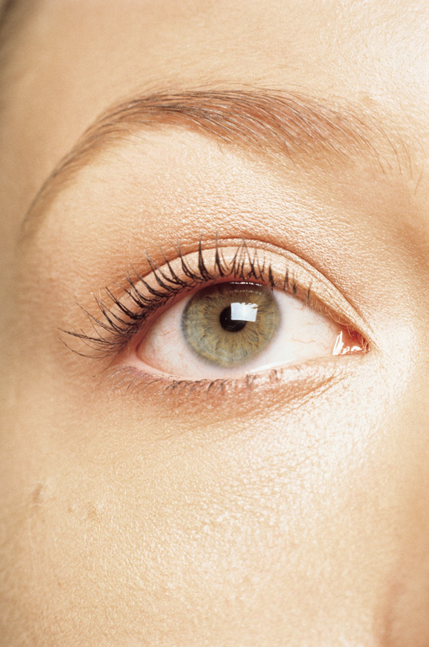
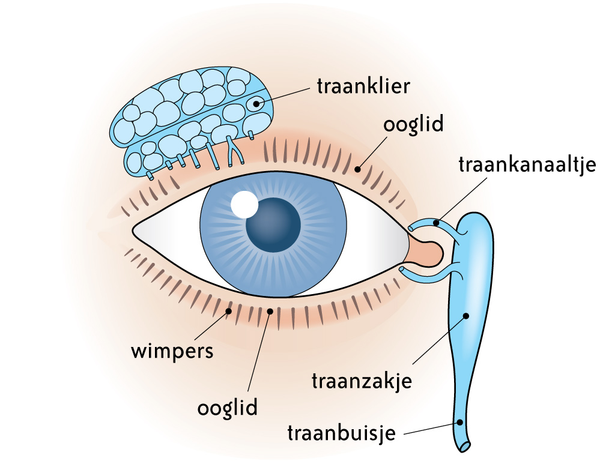
Traanvocht
Bevochtiging van het oog
Lysozyme, breekt celwand bacteriën af
Notes:
en traan is een zoute druppel oogvocht, en de vloeistof waaruit tranen bestaan wordt ook wel traanvocht genoemd. Traanvocht is een vloeistof die voornamelijk dient ter bevochtiging van het oog. Daarnaast drijft het stofdeeltjes af die langs de wimpers weten te komen. Ook bevat het stoffen als lysozym, een eiwit dat de celwanden van bacteriën afbreekt zodat deze onschadelijk worden gemaakt.
Het oog wordt permanent vochtig gehouden door het traanvocht, dat wordt afgescheiden door de traanklieren. Het vormt een vloeistoffilm tussen de oogbal en het ooglid. Dezeexocriene klieren zijn ongeveer zo groot als een amandel en bevinden zich tegen het oog in de oogkas. Bij iedere knippering van de oogleden verspreidt het traanvocht zich over deoogbol.
De normale productie van traanvocht bedraagt ongeveer 1 microliter/minuut. Dit is juist genoeg om het oogoppervlak vochtig te houden. De overmaat aan vloeistof wordt afgevoerd door de traanpunten op het onderste ooglid en komt via de traankanaaltjes terecht in de traanzak en wordt vandaar verder afgevoerd naar het neusslijmvlies.
De samenstelling van tranen is zeer complex en afwijkend van alle andere lichaamsvloeistoffen. Het traanvocht is voornamelijk opgebouwd uit water, verschillende eiwitten en slijmhoudende componenten. Het bevat verder onder andere de stoffen natrium, kalium, immunoglobulinen en glucose. De belangrijkste elektrolyten zijn natrium, kalium, calcium enmagnesium. Een kenmerkend eiwit is het lysozym, een bacterie-oplossend enzym, dat reeds door de beroemde bacterioloog en ontdekker van de penicilline, Alexander Fleming, werd gevonden.
Het traanvocht kan 's nachts uit de ogen lopen, het droogt dan op in de ooghoeken. 's Ochtends zit dan 'drek in de ogen' of, indien opgedroogd, harde korreltjes. Deze korreltjes worden ook wel 'slaap' genoemd, naar de toestand waarbij deze korreltjes ontstaan. Het oogvocht wordt normaal gesproken afgevoerd naar de traanbuis, onderaan het oog aan de kant van deneus.
Als er overmatig traanvocht geproduceerd wordt, kan er een druppel oogvocht uit het oog lopen. Ook wordt een gedeelte van het vocht vaak afgevoerd door de neus, wat leidt tot begeleidend snotteren (wat eigenlijk een verkeerde benaming is aangezien het immers niet gaat om snot). Overmatige oogvochtproductie ontstaat vaak bij hevige emotie en is een van de 'symptomen' van huilen. Ook een irritatie in de ogen kan tranen veroorzaken. Een bekend voorbeeld is het snijden van uien en hooikoortsaanvallen. Soms produceren mensen ook opzettelijk tranen om een effect te bereiken bij de toeschouwer bijvoorbeeld om de indruk te wekken dat men huilt. In zo'n geval spreken we van krokodillentranen.

Slide 6
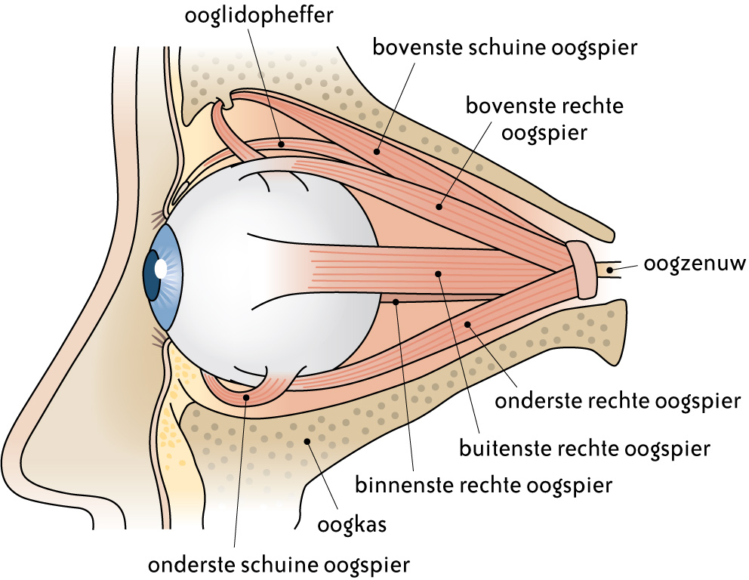
Oogspieren
4 rechte oogspieren
2 schuine oogspieren
☞ richten ogen op fixatiepunt

Slide 7
De bouw van het inwendige oog

Slide 8
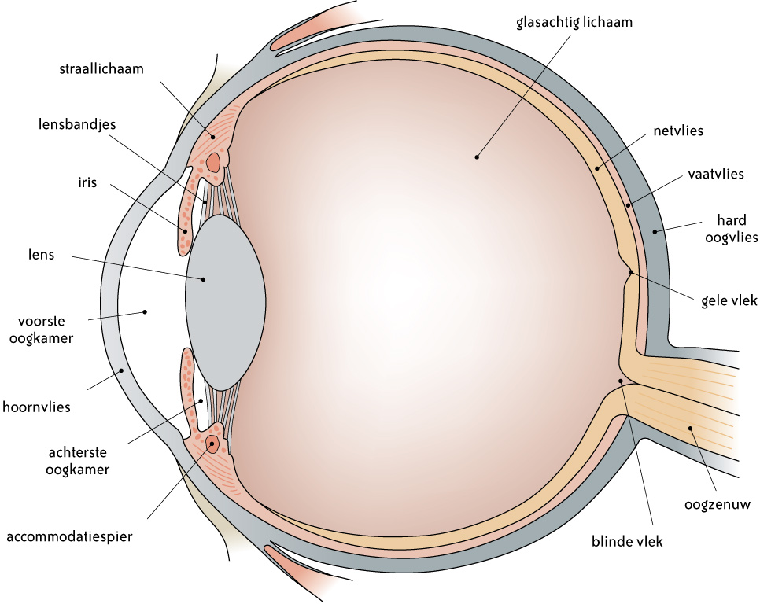
Bouw van de oogbol
Wand bestaat uit drie lagen
Buitenste laag:
harde oogrok (harde oogvlies, het oogwit)+ hoornvlies
Middelste laag:
Vaatvlies + iris (regenboogvlies)
Binnenste laag:
netvlies

Slide 9
Harde oogrok en hoornvlies
Harde oogrok is stevig, wit, ondoorzichtig
Hoornvlies (cornea) is doorzichtig

Slide 10
Vaatvlies
Veel bloedvaten
Voeding van het oog
Aan de voorkant gaat vaatvlies over in het straallichaam
bevat kringspier > accommoderen
productie oogkamervocht > voeding lens
Voorste deel → iris (regenboogvlies)

Slide 11
Glasachtig lichaam
Glasachtig lichaam (gel achtig, geeft vorm aan je oog)

Slide 12
Pupilreflex
Fel licht op netvlies → kans op beschadiging van zintuigcellen
Te voorkomen door:
Wimpers
Pupilreflex
Pupilreflex = het groter of kleiner worden van de pupil zodat er meer of minder licht in het oog kan vallen

Slide 13
Werking pupilreflex

Slide 14
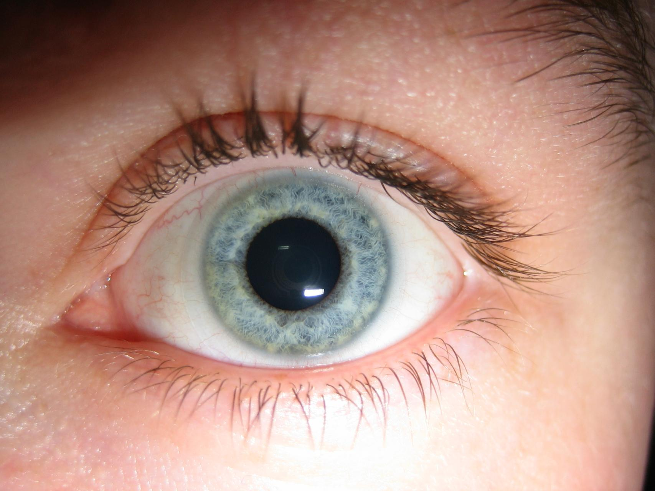
Iris
Pupil
Hoeveelheid pigment in de iris bepaalt de kleur van de ogen.
Veel pigment → bruine ogen
Weinig pigment → blauwe ogen

Slide 15
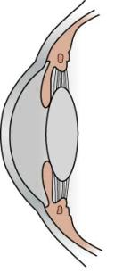
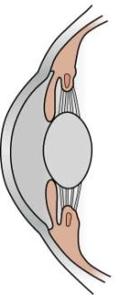
Hoe gebeurt accommodatie van de lens?
Accommodatie of scherpstelling: scherpstellen van beelden kortbij of veraf.
Regeling lichttoevoer
Beeldvorming oog
Ver kijken
Accommodatiespier ontspannen;
Lensbandjes trekken aan de lens.
Accommodatie lens
Afwijkingen accommodatie
Oplossingen
Bouw netvlies
Lens wordt platter
Platte lens
Functie pigmentlaag
Dichtbij kijken
Accommodatiespier samengetrokken;
Lensbandjes trekken niet aan de lens;
Nabijheidspunt: maximale kromming lens.
Functie fotoreceptoren
Functie ganglioncellen
Stoornis en schade
Bolle lens
Lens wordt boller

Slide 16
Straalvormig lichaam (SVL) ligt rondom de lens
In SVL liggen kringspieren die zich kunnen samentrekken
De lens hangt aan lensbandjes in het SVL
Kringspieren
Kringspieren

Slide 17
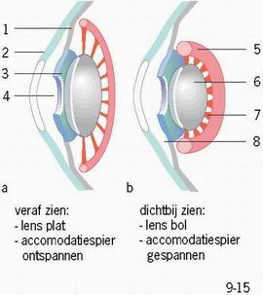
Accomodatie

Slide 18
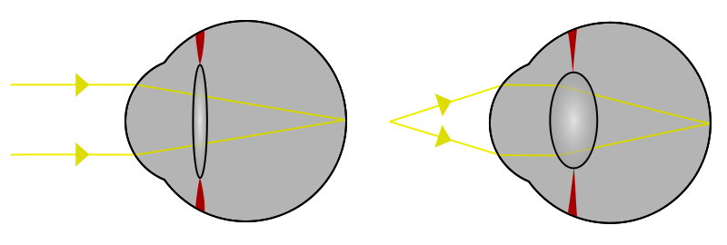
Zien in de verte (meer dan 5 meter) → Ogen in rusttoestand → Lens is plat Zien van dichtbij (5 meter of minder) → Lens is bol → Lens is geaccommodeerd

Slide 19
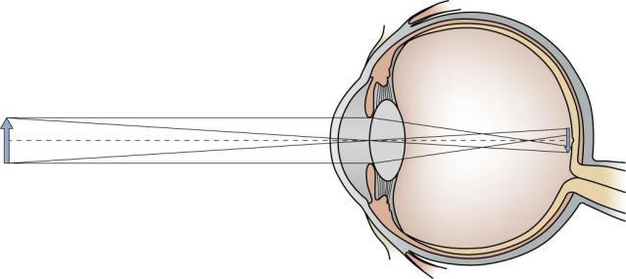
Hoe gebeurt de beeldvorming in het oog?
Beeldvorming gebeurt door een bolle lens.
Weg van de lichtstraal: hoornvlies → voorste oogkamer → lens → glasachtig lichaam → netvlies.
Doorzichtige oogdelen hebben verschillende dichtheden ⇒ lichtbreking.
Lichtstralen convergeren ⇒ beeldvorming gele vlek.
Regeling lichttoevoer
Oplossingen
Bouw netvlies
Gele vlek
Voorwerp
Beeld
Functie pigmentlaag
Functie fotoreceptoren
Functie ganglioncellen
Stoornis en schade
Bolle lens
Beeldvorming in het oog

Slide 20
Netvlies; Kegeltjes & Staafjes (1)
zintuigcellen:
Kegeltjes = kleuren zien
Staafjes = zwart-grijs-wit zien
Gele vlek (macula lutea) → gevoeligste plek van het netvlies, bevat veel kegeltjes
zenuwcellen
Geleiden impulsen van staafjes en kegeltjes naar de hersenen, via de blinde vlek waar de oogzenuw het oog verlaat

Slide 22
Netvlies; Kegeltjes & Staafjes (2)
Staafjes
Lage drempelwaarde voor licht → gebruik in schemering/donker
Liggen niet in gele vlek en blinde vlek
Kegeltjes
Hogere drempelwaarde → alleen bij voldoende licht
Vooral in de gele vlek
Liggen niet in de rand van het netvlies
Hiermee kun je het scherpst zien

Slide 23
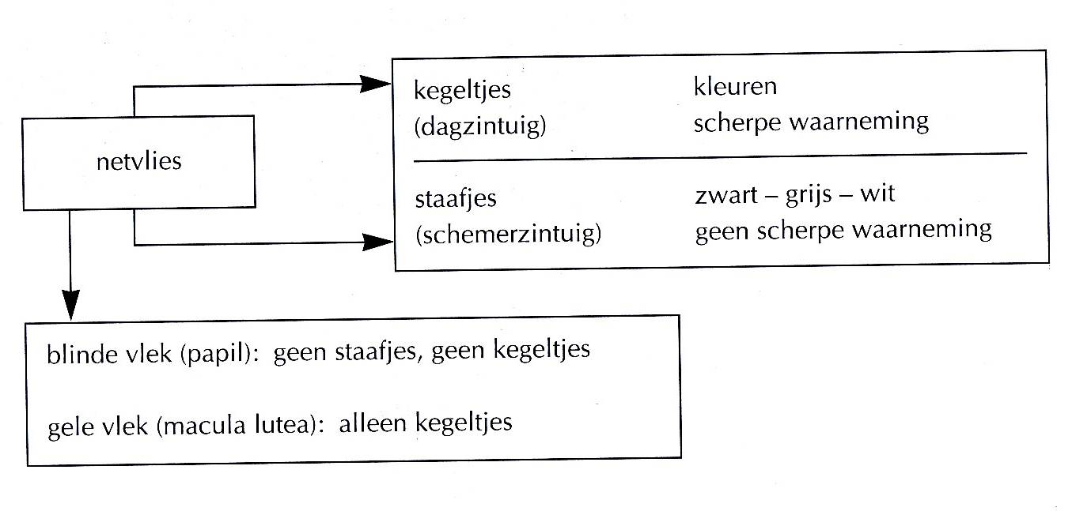

Slide 24
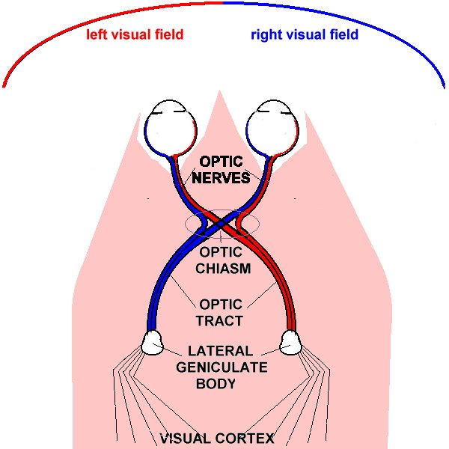
Ogen en Hersenen
Linker gezichtveld
Rechter gezichtveld

Slide 25
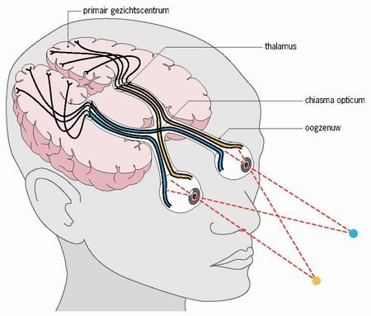
Verwerking lichtprikkels

